Slide 1
IW31就職作品企画
ワークシート
■クラス・氏名：IW-13A-004（13）宮下裕希
■システム・サービス名： (ドッグ＆コミュニティ)
dog walk treatment

Slide 2
IW31就職作品企画ワークシート
IW31就職作品企画ワークシート
クラス：IW13A004 （13） 氏名：宮下裕希
ステップ２：問題定義
ステップ２：問題定義
ステップ２：問題定義
ステップ１：共感
ステップ２：問題定義
ステップ１：共感
ステップ１：共感
ステップ１：共感
③根本原因を考える
①観察し、見たそのままを書く
③根本原因を考える
①観察し、見たそのままを書く
②思考・気持ちを推察して書く
②思考・気持ちを推察して書く
SAY
(何が問題だと言っている？）
SAY
(何が問題だと言っている？）
①ユーザをどういう状態にできたら問題は解決したと言える？
②そのために乗り越えないといけない壁は何？
THINK
(ユーザにとって大事なことは何？）
①ユーザをどういう状態にできたら問題は解決したと言える？
②そのために乗り越えないといけない壁は何？
THINK
(ユーザにとって大事なことは何？）
①犬を飼って１〜２ヶ月経つと散歩に行くのがめんどくさくなり、行かなくなる。
だから、犬が外に行けなくなり、太陽光が浴びれずに病気になる犬が少なからずいる
・手軽さ
・自分から散歩に行きたいと思える環境作り
・新しい散歩仲間との出会いとの出会い
・家を知られたくない心理
ユーザー：
犬を散歩しないといけないと感じている人
DO
(その問題に今どう対処している？）
DO
(その問題に今どう対処している？）
ユーザー：
FEEL
（問題発生時、どういう感情を持つ？）
FEEL
（問題発生時、どういう感情を持つ？）
①今は対処ができず、散歩をしていない家がある
・散歩仲間を探すのに自分の家を公表するのは
セキュリティ的に不安視される
①犬を散歩したいけれどめんどくさくなるけど
犬に申し訳ないという感情
・売り上げをどのようにして出すか
②行かないといけないけどめんどくさい
という自分の怠さ、苛立ち
・散歩仲間とどう出会うか

Slide 3
IW31就職作品企画ワークシート
IW-13A-004 （13） 氏名：宮下裕希
Ver 01
日付:01/27
システム・サービス名： dog walk treatment
サービス/商品およびシステムの概要
カテゴリー | C to C 求人募集アプリ
誰が使うのか | 犬を飼って１〜２ヶ月経った犬の飼い主
何の問題を解決(項目の列挙) | 散歩に行くのがめんどくさくなる。犬の足の健康維持
類似サービスの有無と、 有の場合、違いは何か
ビジネスモデル・課金方法： （もしかければ） | ・ lineの新機能なため収益は現状のlineと同じくスタンプ、着せ替え
良いねと言った人の数と その理由（かける範囲で） | ・社会人２名・大学院生１人・専門学生１人 ：対象のユーザー像に当てはまっており、実際に使いたいと思った。
概要
目的
目標
機能
「散歩を楽しく行けるC to C コミュニティ 」
〜 C to C 求人募集アプリ〜
・散歩に行かないと思った時にこの地点から半径？ Kmの人を募集することができる
・ 募集されているところに参加をしたければ申請を送る承諾されるとトークを開始することができる。
・散歩終了後にお互いにどうだったのかを評価をつける。その評価を他ユーザーにも見ることができる
主な機能
・LINE（タイムライン／トーク／グループ）
・散歩募集するための人員募集機能
（サービスの概要／プランの紹介／ユーザー
からのレビュー）
・レビュー、評価機能
（散歩を行った人に対してにレビュー、評価（5段階）を書き込むことができる）
・散歩を一度行った人を管理する機能
一度散歩に行ったことがある人をブロック、削除、又は次回から「今日も行きませんか？」と直接トークで送ることができる
①について
・散歩を1人でやるとめんどくさいだるいという
感情が生まれやすいため誰かと行く約束をする必要がある。
①散歩をするのがめんどくさい人に対して散歩をするのは楽しいと思える環境を作る
②犬の爪を削り、肉球にささらないようにするため

Slide 4
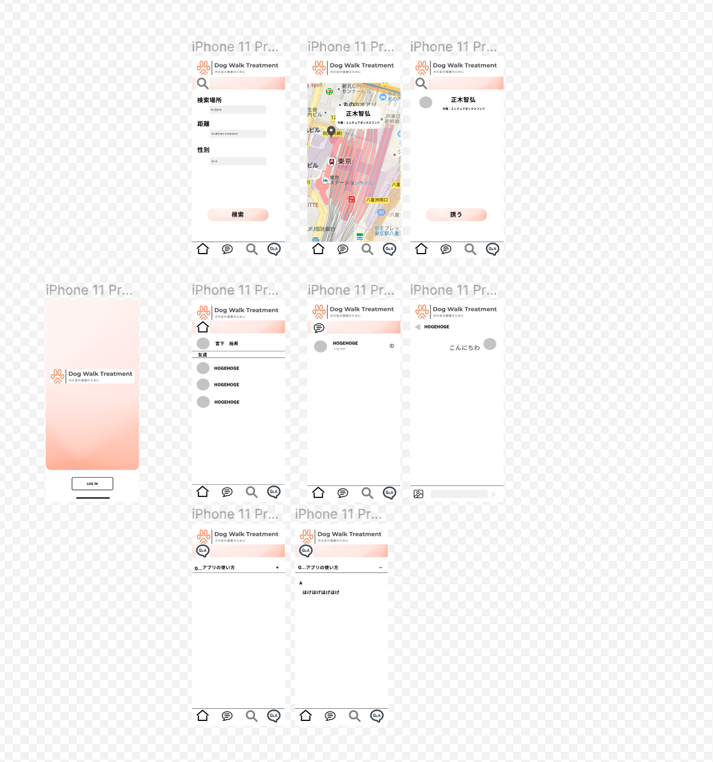
IW31就職作品企画ワークシート
IW-13A-004 （13） 氏名：宮下裕希
Ver 01
日付:07/21
システム・サービス名： SUBSCLIST（サブスクリスト）
画面イメージ

